Slide 1
CusToM Workshop
Kinematic tutorial

Slide 2

Generate Parameters
Size : 1.755 m
Mass : 70 Kg
Osteo-articular model – full body
Pelvis
Pelvis LowerTrunk
Leg
Arms
Marker Set
MarkerSet_2
2 markers on hand
No Muscles

Slide 3
AnalysisParameters
Only Inverse Kinematic Active Step
Levenberg-marquardt
5Hz

Slide 4

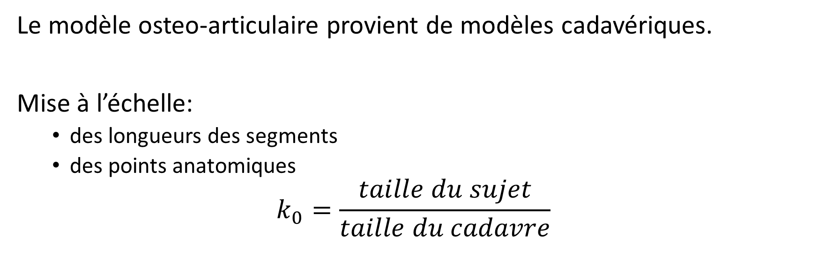
What CusToM is Doing ?
Le modèle osteo-articulaire provient de modèles cadavériques.
Mise à l’échelle:
des longueurs des segments
des points anatomiques
$$k_{0}=\frac{taille du sujet}{taille du cadavre}$$

Slide 5
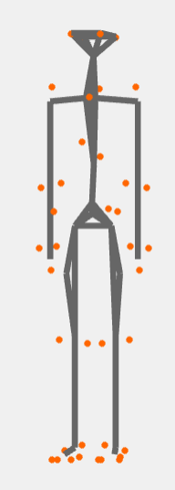

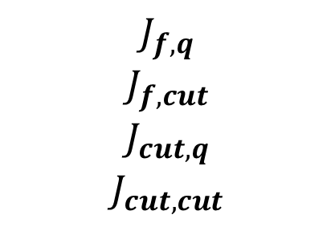

What CusToM is Doing ?
Les positions des marqueurs virtuels dans le repère global sont exprimées en fonction des angles articulaires
Les matrices jacobiennes sont calculées pour la cinématique inverse avec l’algorithme Levenberg-Marquardt
$${}_{}^{R_{0}}{X_{marker}}=f(q)$$
$$J_{f,q}$$
$$J_{f,cut}$$
$$J_{cut,q}$$
$$J_{cut,cut}$$

Slide 6

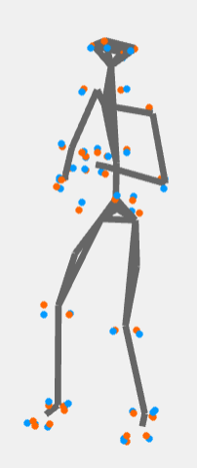
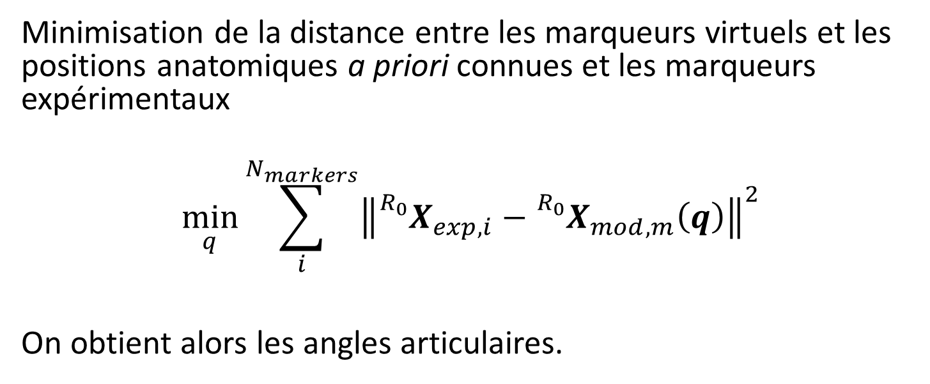
What CusToM is Doing ?
Minimisation de la distance entre les marqueurs virtuels et les positions anatomiques a priori connues et les marqueurs expérimentaux
$$\min_{q}{\sum_{i}^{N_{markers}}{{\left\|{}_{}^{R_{0}}{X_{exp,i}}−{}_{}^{R_{0}}{X_{mod,m}\left(q\right)}\right\|}^{2}}}$$
On obtient alors les angles articulaires.

Slide 7
Premiers résultats

Slide 8
Premiers résultats

Slide 9

Enhancing the osteoarticular model
On va ajouter une étape de calibration géométrique
DOSSIER : SideStep_Geometric_Calibration
Même étapes que précédement.
Sauf pour les paramètres de l’analyse !!

